Slide 1
游戏活动中幼儿结构化思维能力的培养途径
泸县石桥镇中心幼儿园 陈会

Slide 2
壹
什么是结构化思维？
结构化思维是一个人面对难题或者工作任务时可从多方面思考问题，在深刻分析导致问题出现的原因后，制定出一整套具有可行性的行动方案，使工作能高效率开展，继而取得高绩效。
1.拆分
2.组合
结构化思维是运用拆分(解构) ＋组合(结构)的方法实现对研究对象的全面结构把握;

Slide 3
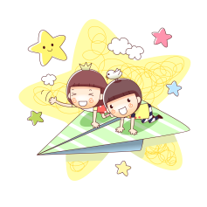
1.
解构---“分”
结构化思维在拆分时，主要运用MECE原理，这就是我们常说的分析思维;
④迎风笑落红
一阵风片被吹落的花瓣
①夜莺啼绿柳
一只夜莺一片柳树
③最爱垄头麦
一颗红心几颗麦穗
②皓月醒长空
一个月亮几颗星星

Slide 4
2.
结构（逻辑）---“合”
结构化思维在组合时，主要运用归纳法＋演绎法。

Slide 5
结构化思维
分析思维
逻辑思维

Slide 6
正处在身心初步发展阶段的幼儿，如果能具有并有效应用结构化思维，其独立自主能力、自主探究能力就必然同步提升。因此，在核心素质与教学改革、“双减”政策、新课标（2022年）等指导下，以“放手给幼儿，促动幼儿自主探究和学习”为目标的幼儿教育创新改革，就势必要考虑如何搭载幼儿喜欢的游戏活动，在建构主义理论、幼儿认知规律等的辅助下培养幼儿的结构化思维，使之成为可促进幼儿全面发展的驱动力。

Slide 7
PART ONE
贰
1.激活：搭建学习支架，精准补充材料与环境“营养”

Slide 8
贰
1、搭建学习支架，精准补充材料与环境“营养”
笛卡尔曾指出，按次序思考要从最容易认识、最简单的对象开始，逐步上升到认识最复杂的对象，即便是彼此之间不存在关系的东西，也要为其设定次序。
沙
绳子
木棍

Slide 9
贰
1.搭建学习支架，精准补充材料与环境“营养”
水
凳子
颜料
纸

Slide 10
贰
1.搭建学习支架，精准补充材料与环境“营养”
无数的游戏实践证明，由浅入深，由简入繁且玩法多样的引导方式，不仅能让幼儿激发思维，持续探索，且便于引导幼儿思维自然拓展升级。如果教师在幼儿游戏开端就提供复杂多样的游戏拓展材料、难度高的游戏要求等，幼儿有可能在初接触游戏时因为遇到难题而受挫放弃或难以获得成就感，影响幼儿深度学习的坚持性与兴趣等。

Slide 11
贰
1.搭建学习支架，精准补充材料与环境“营养”

Slide 12
PART TWO
贰
2.强化：关联思维教引需求，“双全”发力引导

Slide 13
贰
2.强化：关联思维教引需求，“双全”发力引导
结构化思维教学以幼儿理解为基础，向重构和呈现方向拓展，其中的理解属于幼儿隐性思维的显性化，重构属于显性思维的结构化，而呈现则属于结构化思维形象化表现。由于结构化思维本身包含逻辑思维、分析思维、归纳思维、演绎思维等，所以教师在培养学生结构化思维之前必须把控好构成结构化思维的各项思维要素之间的关联性，从而在概念联结、生成建构目标的基础上，设计系统的、整体的结构化教学进程，分项落实教学内容。

Slide 14
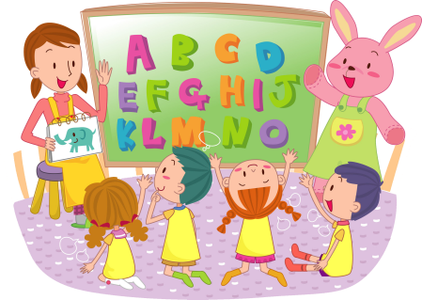
2.强化：关联思维教引需求，“双全”发力引导
（1）
坚持全员参与理念，发挥高互动空间引导效能
（2）
坚持全程观察，增强体验指导建构技能

Slide 15
（1）坚持全员参与理念，发挥高互动空间引导效能
所谓“全员”是指全体教师和幼儿，环境和材料可为幼儿的结构化思维培养提供土壤，高互动空间与关系则可为幼儿结构化思维的逐步提升持续供应养料。因此，教师在游戏类型选择和幼儿结构化思维培养中，要始终坚持以幼儿为主，以幼儿阶段性、动态变化的需求为主，教师与家长只能充当辅助角色，为幼儿提供指点等服务。在全员参与的理念下进行教学设计，还需要教师秉承差异化原则来梳理、分析幼儿的游戏进程和需求。

Slide 16
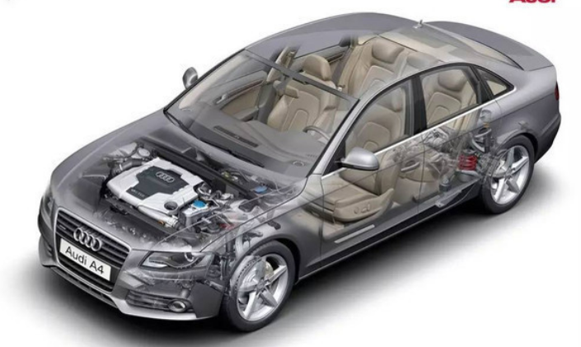
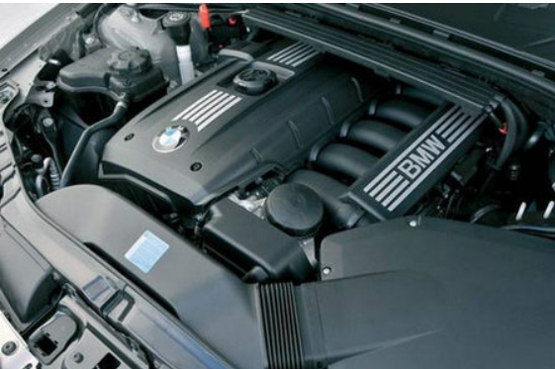
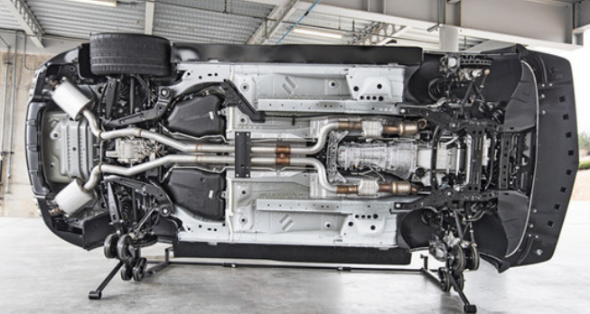
（2）坚持全程观察，增强体验指导建构技能

Slide 17
PART THREE
叁
3.拓展：加强实际应用，建构新知助推思维进阶

Slide 18
叁
3.拓展：加强实际应用，建构新知助推思维进阶
陶行知先生指出“生活即教育”，相比较幼儿看不见摸不着的事物，他们往往会在生活中自己耳熟能详的场景中发挥自己的创造力、联想力。所以，教师在幼儿结构化思维的培养中，要尽量选择幼儿熟悉的场景、生活要素、材料为幼儿实践游戏操作奠基。比如在“家门口的和谐号”游戏中，孩子们会惯性的选择自己知道的地点作为“和谐号”停靠的站点，而“和谐号”的建构方式也是他们依靠自己脑海中对火车的印象所搭建起来的。这些都可以作为幼儿结构化思维形成和升级的基础。

Slide 19
综上所述，在游戏活动中培养幼儿结构化思维能力,就需要教师梳理好游戏活动与幼儿结构化思维能力培养之间的关联性，继而按照搭建学习支架，精准补充材料与环境“营养”的方式激活幼儿的结构化思维能力。教师在关联思维教引需求，“双全”发力引导幼儿结构化思维的过程中，要注意不断观察幼儿的反应，以便及时生活化资源的配备方式和引导策略。

Slide 20
感谢各位的观赏！
Little Fresh Children Cartoon Education Teaching Template

